Slide 1
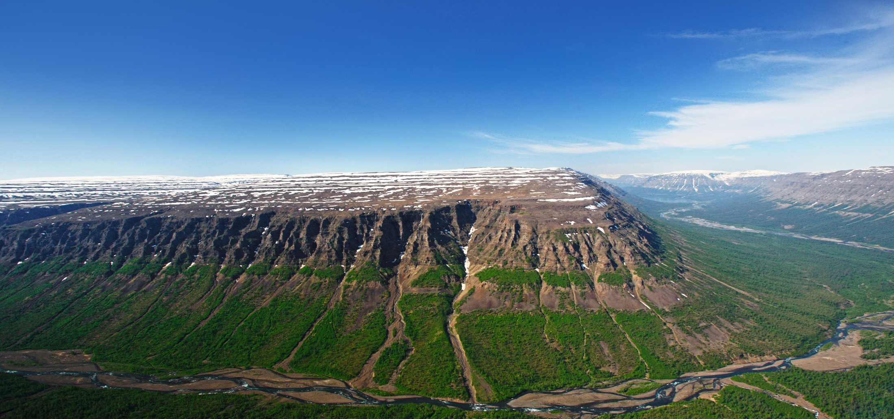
Социальная политика ООО «Востокгеология» гарантирует и создает все условия для поддержки и развития сотрудников. Мы предлагаем качественное медицинское обслуживание, обеспечение отдыха и досуга, оказываем поддержку в сложных жизненных ситуациях.
Отдел по работе с персоналом
ООО «Востокгеология»
1

Slide 2
САНАТОРНО-КУРОРТНОЕ ЛЕЧЕНИЕ И ОТДЫХ РАБОТНИКОВ
В нашей компании действует корпоративная социальная программа «Санаторно-курортное лечение и отдых работников», которая направлена на сохранение и укрепление здоровья работников, профилактику профессиональных и общих заболеваний.
Путевка предоставляется на работника и на 1(одного) члена семьи;
Период отдыха – 14 дней;
Критерии предоставления: условия труда, стаж работы в Обществе, использование права на получение путевки в предыдущих периодах;
Оплата: с работника удерживается 10% от стоимости путевки, 90% оплата за счет работодателя.
1
Notes:
1 вариант слайда-разделителя. Номер страницы, дополнительная информация в правом нижнем углу меняются или удаляются стандартным способом ( вручную)

Slide 3
ОЗДОРОВИТЕЛЬНЫЙ ЛАГЕРЬ ДЛЯ ДЕТЕЙ
Дети сотрудников ООО «Востокгелогия» смогут отдохнуть в детском оздоровительном лагере «Вита», который расположен в г. Анапа.
Оплата путевки: с работника удерживается 10% от стоимости путевки, 90% оплата за счет работодателя.
Проезд к месту отдыха за счет работодателя;
Период отдыха – 20 дней;
Notes:
1 вариант слайда-разделителя. Номер страницы, дополнительная информация в правом нижнем углу меняются или удаляются стандартным способом ( вручную)

Slide 4
КОМПЕНСАЦИЯ РАБОТНИКАМ ООО «ВОСТОКГЕОЛОГИЯ» И ЧЛЕНАМ ИХ СЕМЕЙ РАСХОДОВ НА ПРОЕЗД К МЕСТУ ПРОВЕДЕНИЯ ОТПУСКА И ОБРАТНО
Работник имеет право на оплату за счет средств Работодателя стоимости проезда своего и одного члена семьи к месту использования отпуска и обратно на территории РФ следующими видами транспорта: железнодорожным транспортом; воздушным транспортом; автобусами междугороднего, пригородного сообщения; при условии следования в отпуск и обратно из пункта отправления (прибытия).
Право на компенсацию возникает через 1 год со дня трудоустройства;
Использование права компенсации – 1 раз в 2 года;
Возмещается работнику и одному члену его семьи по фактической стоимости, но не более 30 000 руб. на работника и 20 000 руб. на члена семьи.
Notes:
1 вариант слайда-разделителя. Номер страницы, дополнительная информация в правом нижнем углу меняются или удаляются стандартным способом ( вручную)

Slide 5
ДМС «РЕСО-ГАРАНТИЯ»
ДМС - это возможность получить качественные платные медицинские услуги в дополнение к программам обязательного медстрахования за счет работодателя.
Предоставление полиса ДМС при трудоустройстве;
Возможность оформления ДМС на членов семьи;
Широкий спектр медицинских услуг.
Notes:
1 вариант слайда-разделителя. Номер страницы, дополнительная информация в правом нижнем углу меняются или удаляются стандартным способом ( вручную)

Slide 6
МАТЕРИАЛЬНАЯ ПОМОЩЬ
Оказание материальной помощи сотрудникам при возникновении сложных и других жизненных ситуаций
в случае тяжелой болезни и необходимости медицинского обследования или лечения работника (члена семьи)
в связи со смертью члена семьи
При рождении ребенка
Работнику-инвалиду
В случае причинения материального ущерба работнику в связи с экстремальной ситуацией (стихийное бедствие, пожар, авария, кража и т.п.)
Работнику, имеющему ребенка-инвалида в возрасте до 18 лет
Notes:
1 вариант слайда-разделителя. Номер страницы, дополнительная информация в правом нижнем углу меняются или удаляются стандартным способом ( вручную)

